Slide 1
資料２ー２
新大阪駅周辺地域の都市再生緊急整備地域（素案）の考え方
9

Slide 2
地域整備方針（素案）とまちづくり方針２０２２の関係性
今回の地域整備方針には、今後駅位置などが決まっていくリニア中央新幹線・北陸新幹線を前提にした記載はできないものの、まちづくり方針２０２２で取りまとめた内容を踏まえて、取り組むべき内容を整理して記載。リニア中央新幹線、北陸新幹線の駅位置が示されれば、地域整備方針を更新する。
地域整備方針に 記載すべき事項 | まちづくり方針２０２２との関係
整備の目標 | 【全体構想】 「めざすべき大きな方向性」、「新大阪駅周辺地域が担うべき役割」、「導入すべき都市機能」、「新大阪、十三、淡路の分担」などから整理
都市開発事業を通じて増進すべき都市機能に関する事項 | 【新大阪駅エリア計画】 「駅まち一体の空間づくり（ハード整備） エリア価値向上に向けた民間都市開発への期待」などから整理
都市開発事業の施行に関連して必要となる公共施設その他の公益的施設の整備及び管理に関する基本的な事項 | 【新大阪駅エリア計画】 「駅まち一体の空間づくり（ハード整備） 新幹線新駅プロジェクト（検討の方向性）」などから整理 （広域交通結節施設、駅とまちをつなぐ歩行者動線、新大阪連絡線新駅プロジェクト）
緊急かつ重点的な市街地の整備の推進に関し必要な事項 | 【新大阪駅エリア計画】 人と人をつなぎエリアの活性化を図る取組みなどから整理
（大阪都市軸と国土軸との
クロスポイントに位置する新大阪）
10

Slide 3
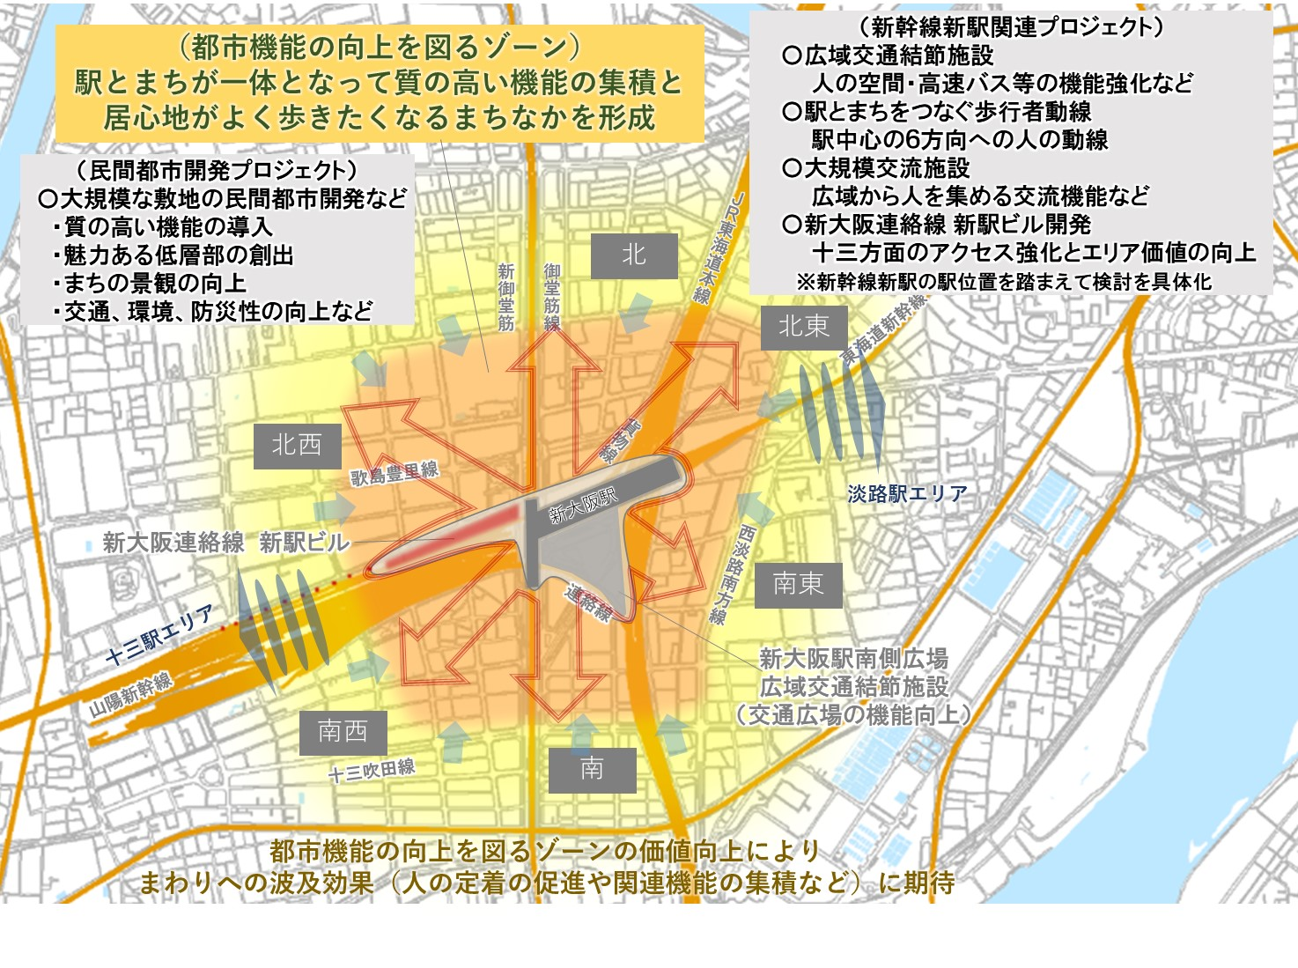
地域整備方針（素案）と新大阪駅エリア計画との関係性（都市開発、公共施設）
（都市機能の向上を図るゾーンと新大阪のまちづくりのプロジェクト）
〇都市開発事業を通じて増進すべき都市機能に関する事項
〇公共施設その他の公益的施設の整備に関する基本的事項
11

Slide 4
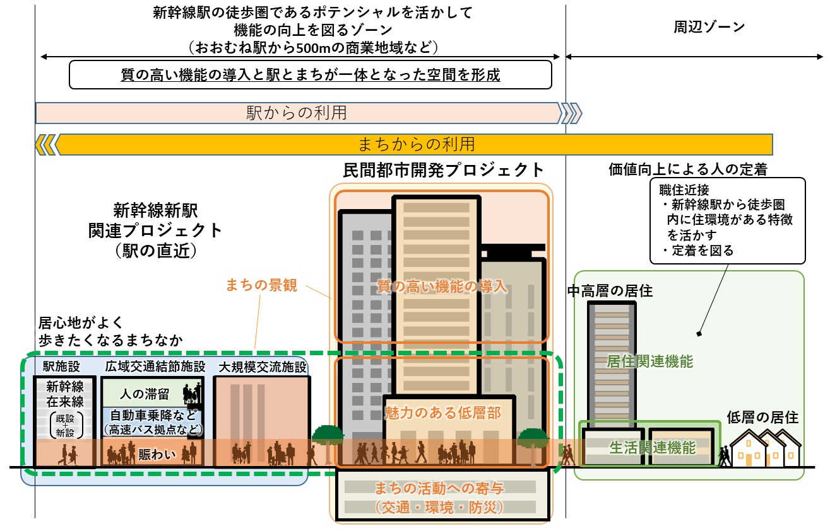
地域整備方針（素案）と新大阪駅エリア計画との関係性（都市開発、公共施設）
（機能の向上を図るゾーンにおける駅とまちが一体となった空間形成と周辺ゾーンの関係性のイメージ）
12

Slide 5
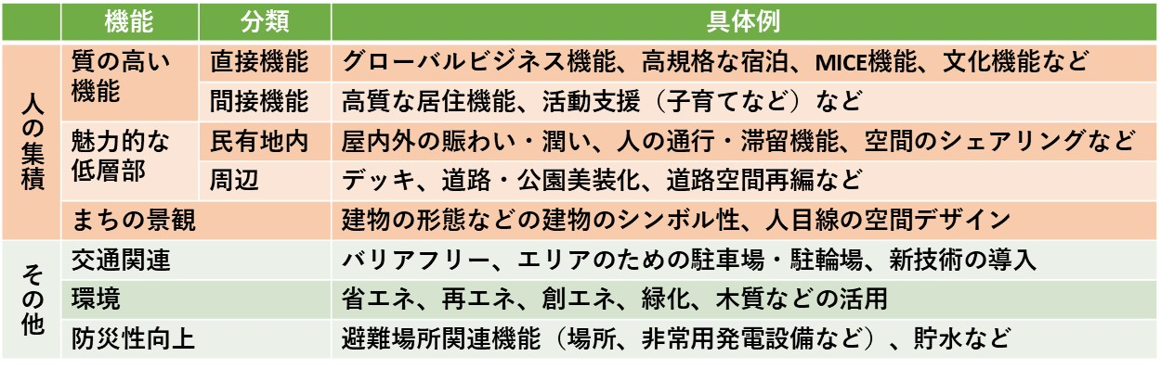
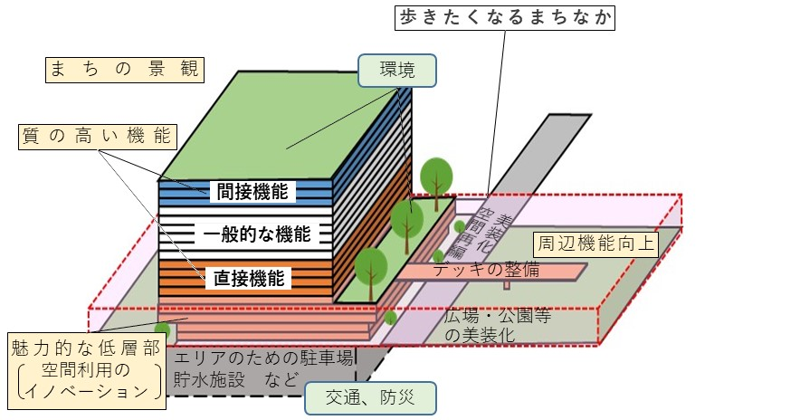
地域整備方針（素案）の新大阪駅エリア計画と関係性（都市開発）
（民間都市開発に期待する内容の概要）
（民間都市開発のイメージ）
13

Slide 6
地域整備方針（案）
新大阪駅周辺地域の地域整備方針（素案）
（大阪市）
地域名称 | 整備の目標 | 都市開発事業を通じて増進すべき 都市機能に関する事項 | 公共施設その他の公益的施設の 整備に関する基本的事項 | 緊急かつ重点的な市街地の 整備の推進に関し必要な事項
新大阪駅周辺地域 | 〔都市再生緊急整備地域〕 国土において、スーパー・メガリージョンを形成するリニア中央新幹線をはじめ、北陸新幹線、大阪都市再生環状道路などの高速交通ネットワークの形成が進む中、新幹線や広域幹線道路などの国土軸と、世界につながる関西国際空港から大阪の都心を通る都市軸が交わり、関西の各拠点を結ぶ広域交通の結節点である新大阪駅を中心に、近接する十三駅エリア及び淡路駅エリアと一体となって、広い圏域の人と人との交流を促進するとともに、異なる交通モードを効果的に結節し、世界につながる関西のゲートウェイとしてふさわしい都市の空間を兼ね備え、災害にも強い、日本の成長を支える国際的な都市拠点を形成し、広域交通ターミナルを核とした世界有数のまちづくりを実現 | 関西・日本・世界の広い圏域とつながる特性を活かして、人が集う拠点として、新しいビジネス・文化の創造、新技術の実証・導入、新たなライフスタイルの構築のために、駅を中心に交流促進機能、交通結節機能、都市空間機能の向上を図るとともに、都市開発事業と公共空間の活用を連携させ、居心地が良く歩きたくなるまちなかの形成を図る 〇グローバルな業務機能、高度で多様な業務機能、学術・研究機能、情報発信機能、スタートアップ支援機能、ハイクラスの宿泊機能、観光機能、文化・芸術機能、エンターテイメント機能、MICE関連機能、これらをサポートする商業・居住機能などの導入を図り、質の高い機能が集積した複合市街地を形成 〇駅とまちを繋ぐ人の通行・滞留機能、多様な人が集う交流機能、緑、光、水などを取り入れたうるおいのある空間機能及び独自性の高い商業・文化などの機能の充実による魅力的な低層部の形成 〇建物全体及び低層部の空間の意匠や形態の工夫などによる質の高い都市景観の形成 〇駅の交通結節機能を補完するとともにエリア全体の回遊などを促進し、交通利便性向上に資する歩行者、自転車、自動車などの交通関連機能の向上 〇地震・水害時などにおける人の退避機能や雨水の貯留機能などの都市防災機能の向上 〇都市の環境負荷低減に資するエネルギー、緑などの都市環境機能の向上 | 〇鉄道と道路とまちをつなぐ新大阪駅と駅南側の交通結節施設などにおいて、平常時・災害時に対応する歩行者の空間、自動車等交通（高速バス、端末交通）の空間、サービス空間の機能の向上 〇ペデストリアンデッキやグランドレベルの歩道などを組み合わせることで、新大阪駅とまちを繋ぐ重層的な放射状の歩行者ネットワークを強化し、都市開発事業と公共空間の活用を連携させ、居心地が良く歩きたくなるまちなかの形成を図る 〇鉄道事業者が中心となって検討を進める新大阪連絡線構想（新駅を含む）などにより、新大阪と十三を繋げ、大阪駅周辺・京阪神方面・関西国際空港方面との利便性の向上を図る | 〇都市開発の促進、MaaSや次世代モビリティなど新しい技術の実証・実装の促進、エリアの価値の持続的な維持・向上などのエリアマネジメントの推進 〇３D都市モデルなどのデジタル空間などを活用した都市づくりの推進 〇災害時の帰宅困難者対策等の防災対策の推進
14

Slide 7
15

Slide 8
都市再生緊急整備地域の区域（素案）の考え方
「都市再生緊急整備地域」の指定基準（都市再生基本方針より）
・早期に実施されることが見込まれる都市開発事業等の区域に加え、その周辺で、土地所有者の意向や
地方公共団体の定めた計画等に基づき都市開発事業等の気運が存在すると認められる地域
・都市全体への波及効果を有することにより、都市再生の拠点となる的確な土地利用の転換が将来
見込まれる地域
都市機能の向上を図るゾーン（まちづくり方針２０２２ 新大阪駅エリア計画）
ビジネスや観光での駅からまちへの人の流れと、周辺から駅への人の流れが交わる駅から
500m圏域（来訪者の徒歩圏）で、まとまりのある商業地域など
都市開発のポテンシャル
〇用途地域の指定状況
〇土地利用の状況
〇土地の価格の推移
〇都市開発や土地利用の転換のうごき
エリアを支える鉄道や幹線道路等の基盤
〇現状において東海道新幹線等をはじめとした鉄道や、
国道423号（新御堂筋）など広域幹線道路が整備済み
〇将来、なにわ筋線や淀川左岸線などの整備が計画
居心地がよく歩きたくなるまちなかの空間形成に向けて
エリアの価値を高める民間都市開発プロジェクトを次々に創出する取組み
まちづくり方針2022に示した、都市機能の向上を図るゾーンをベースとした区域について
都市再生緊急整備地域の区域とする。
16

Slide 9
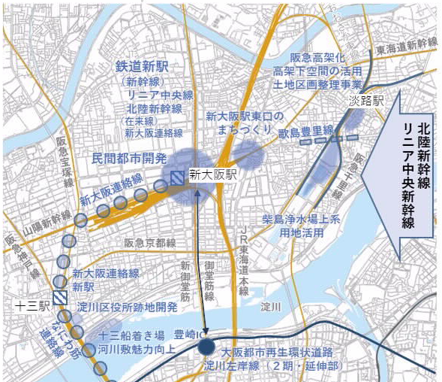
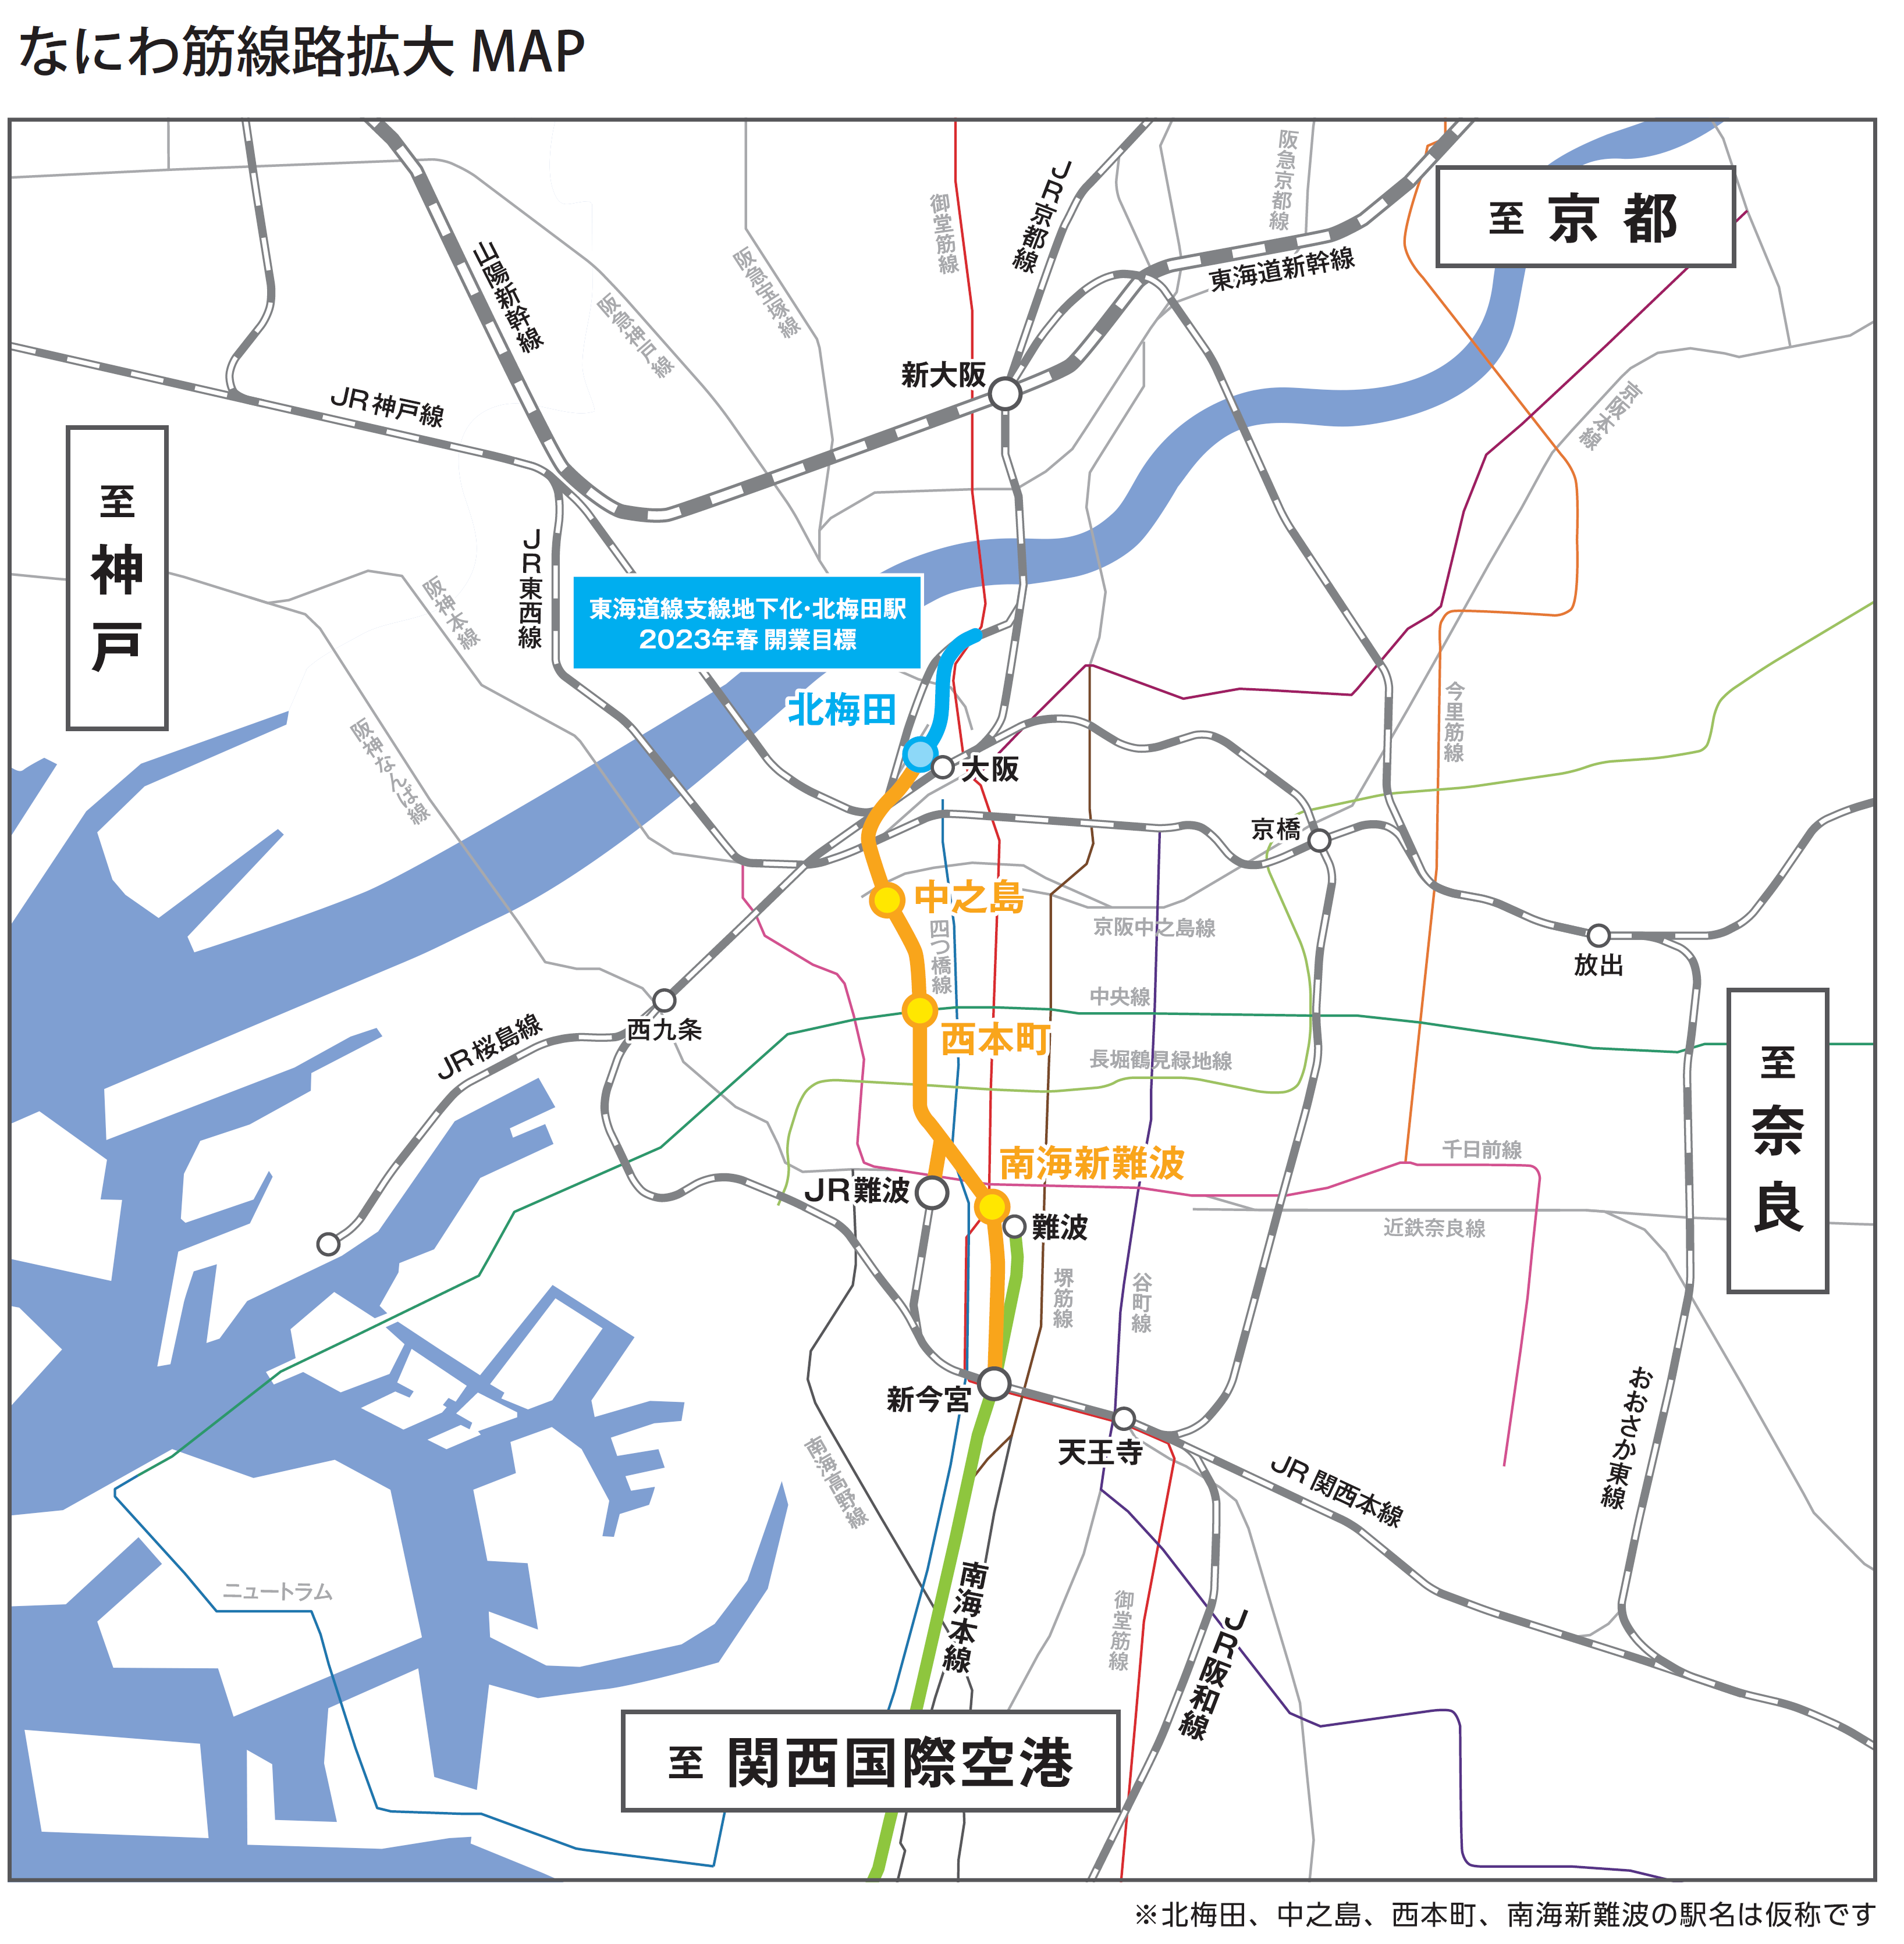
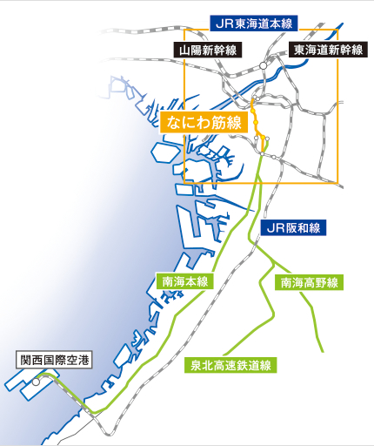
今回の都市再生緊急整備地域（素案）の前提とする鉄道や幹線道路等の基盤
 | 鉄道 | 道路
現状 | JR東海道新幹線・JR山陽新幹線 JR東海道本線、OsakaMetro 御堂筋線 | 国道423号（新御堂筋）
将来基盤 | なにわ筋線 新大阪連絡線・なにわ筋連絡線 | 淀川左岸線（2期・延伸部） 歌島豊里線
※リニア中央新幹線及び北陸新幹線については、今後駅位置等が決まっていくことから、今回の前提とする基盤としない。
なにわ筋線
国道４２３号
17

Slide 10
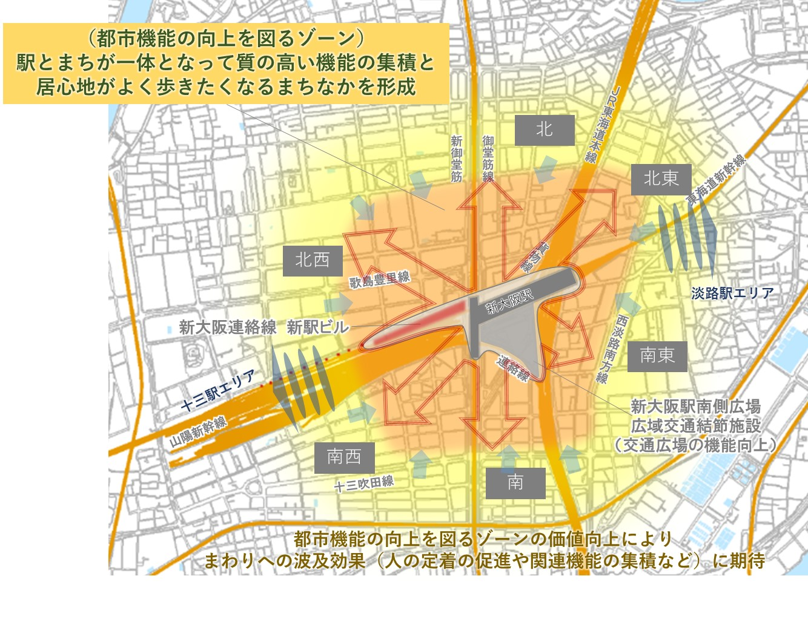
都市再生緊急整備地域の区域（素案）と新大阪エリア計画（都市機能の向上を図るゾーン）の関係
都市再生緊急整備地域のエリアのベースとなる区域
18

Slide 11
用途地域の指定状況等と都市再生緊急整備地域の区域（素案）
「都市機能の向上を図るゾーン」をベースとした、道路等で囲まれた主に商業地域の区域。
北西の準工業地域や東側の第2種中高層住居専用地域は区域から除き、北東部の第1種住居地域は、拠点エリア開発の検討が進められているため区域に入れる。
600％
第1種住居地域
拠点エリア開発の検討
（東淀川区）
準工業地域
600％
400％
800％
商業地域
400％
600％
400％
第2種中高層
住居専用地域
400％
800％
400％
600％
19

Slide 12
新大阪駅周辺の建物の現況と都市再生緊急整備地域の区域（素案）
駅の直近には、業務、宿泊などの機能集積があり、特に北西部や南中央部に業務系機能が集積
北中央部分や南東部分など一定規模の居住機能が存在。
平成29年度大阪市建物現況調査より
20

Slide 13
新大阪駅周辺の街区の築年数及び都市再生緊急整備地域の区域（素案）内の都市開発の動き
直近約5年で、オフィスやホテルの建築が進む。
エリア内には平均で30年以上の街区も多く、今後も建替が進んでいくと想定。
直近約5年の新築
オフィス
ホテル
その他
平成25年度大阪市建物床面積調査データ
建築計画概要書 現地調査 より
21

Slide 14
都市再生緊急整備地域の区域（素案）内の都市再生プロジェクト
Osaka Metro 御堂筋線
熊野大阪線
【③民間都市開発】
建替
オフィス複合開発（検討中）
国道423号（新御堂筋）
【④東淀川区】
市営住宅余剰地の活用
官民連携による拠点エリア開発
※開発区域は調整中
JR東海道新幹線
JR在来線
新大阪駅
西淡路南方線
歌島豊里線
新幹線
新大阪駅
【①阪急電鉄】
新大阪連絡線新駅＋駅ビル
Osaka Metro
新大阪駅
【②大阪府市・JR西日本】
駅前広場の機能向上
広域交通結節施設
JR山陽新幹線
ＪＲ東海道本線
【⑤民間都市開発】
一体再開発事業
複合開発（検討中）
周辺地権者と共同の一体開発（検討中）
都市再生プロジェクト
十三吹田線
①②については
新幹線新駅の駅位置を踏まえて検討を具体化
0
500m
1000m
22

Slide 15
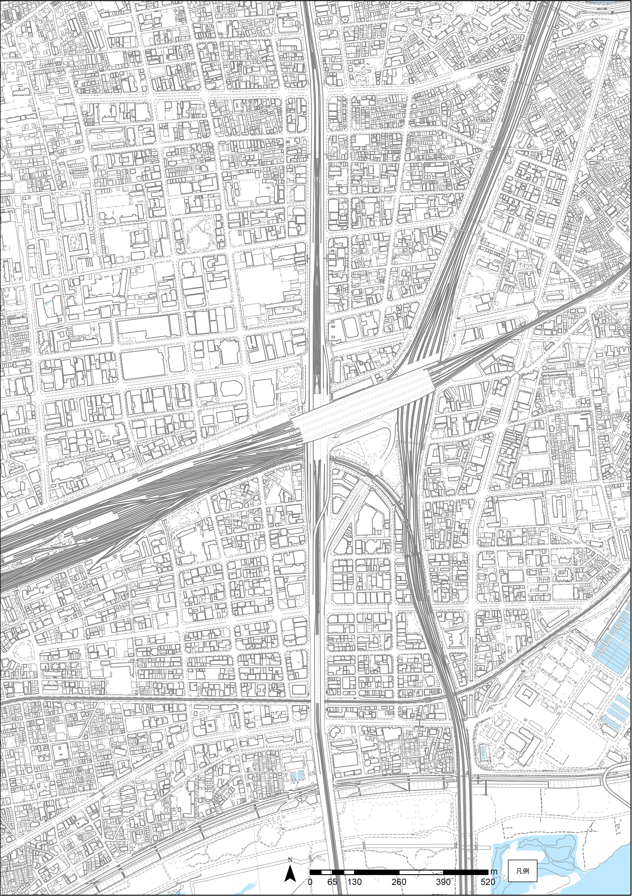
新大阪駅周辺の公示地の地価の推移（平成24年度以降） （参考）
エリア内の公示地の価格上昇率は、エリア外や大阪市平均と比べて高くなっており
土地の需要が高いことがうかがえる。
平成24年を１とした場合
公示地D
AB平均：2.1
公示地A
大阪市平均：1.9
CD平均：1.2
公示地B
公示地C
23

Slide 16
新大阪駅周辺の相続税路線価の比較（令和３年と平成２７年） （参考）
公示地だけではなく、エリア内のすべてのブロックにおいて、土地価格が上昇しており
ブロックによらず、土地の需要が高まっていることがうかがえる。
Osaka Metro 御堂筋線
465
(319)
211
(192)
146％
110％
国道423号（新御堂筋）
相続税路線価平均値（千円/㎡）
JR東海道新幹線
西淡路南方線
令和3年
(平成27年)
増加率
748 (430)
174％
JR在来線
新大阪駅
歌島豊里線
新幹線
新大阪駅
304
(226)
134％
地下鉄
新大阪駅
ＪＲ東海道本線
JR山陽新幹線
＜参考＞各地域路線価の高い箇所比較（千円/㎡）
382
(295)
130％
708
(471)
151％
493
(333)
全
体
148％
都市再生緊急整備地域の
エリアの素案
十三吹田線
0
500m
1000m
※相続税路線価平均値は、国税庁の財産評価基準書（路線価図）より算出
路線価図に記載されている数値の平均値で、延長等は考慮していない
24

Slide 17
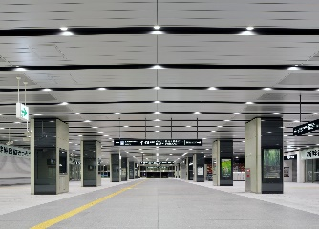
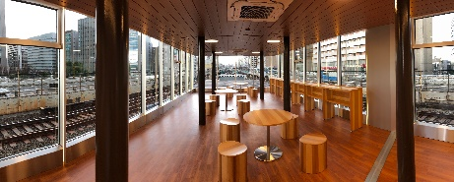
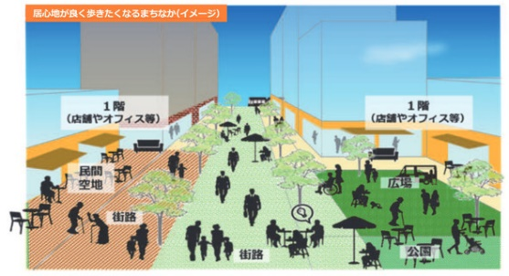
居心地がよく歩きたくなるまちなかの空間を形成に向けて
エリアの価値を高める民間都市開発プロジェクトを次々に創出する取組み
〇駅の改札から周辺の道路と建築物が一体的な空間と捉えて魅力ある空間をつくる。
（駅直近は新幹線新駅を踏まえた検討が必要）
＜駅やエリアの基盤整備の現状＞
・駅構内のリニューアル、開発を支える道路基盤は
土地区画整理事業により機能としては充実
＜実現に向けた取組み＞
・都市再生制度を活用した民間活力により、敷地周辺の道路と建物の
低層部との一体的な空間はもとより、駅へのアクセス道路の質の向上を図りながら、効果を高めるソフトなどの取組みと連動させる。
民間都市開発プロジェクトの推進
新たな推進体制の構築（法定協議会～実務レベルの会議）
新幹線新駅関連
プロジェクト
〇まち全体のブランド化
・新大阪駅周辺のまちづくりについてPR活動等を実施
（一般、地権者、ディベロッパー、金融機関など）
〇進行中の民間都市再生プロジェクトの着実な成功
・事業者とのパートナーシップのもと具体的な空間づくりや
公共施設整備の検討、周辺関係者との共有や関係者協議
〇さらなる開発の機運の醸成
・成功例を拡散し、新たな都市開発を連鎖的につなげていく
〇居心地のよい歩きたくなるまちなかの空間形成に向けた検討など
・民間都市開発プロジェクトに連動した人の誘導、施設の更新、MaaSなどの取組みを検討
・成功事例収集と関係者の共有
25

Slide 18


新大阪駅周辺地域の区域（素案）のまとめ
駅を中心の居心地がよく歩きたくなるまちなかの形成に向けて、おおむね500mの範囲の商業地域と都市開発のあるエリアを含む道路で囲まれる範囲を都市再生緊急整備地域の区域とする。
市道淀川区
第1283号線
府道
熊野大阪線
（114ha）
点と点を
結ぶ線
国道423号（新御堂筋）
Osaka Metro 御堂筋線
市道淀川区
第1285号線
市道淀川区
第1281号線
ＪＲ東海道新幹線
JR在来線
新大阪駅
歌島豊里線
新幹線
新大阪駅
ＪＲ山陽新幹線
Osaka Metro
新大阪駅
市道西淡路南方線
市道淀川区第1171号線
ＪＲ東海道本線
市道十三吹田線
0
500m
1000m
26

Slide 19
都市再生緊急整備地域の区域（素案）の考え方 まとめ
都市機能の向上を図るゾーン（まちづくり方針２０２２ 新大阪駅エリア計画）
ビジネスや観光での駅からまちへの人の流れと、周辺から駅への人の流れが交わる
駅から500m圏域（来訪者の徒歩圏）で、まとまりのある商業地域など
エリアを支える鉄道や幹線道路等の基盤
都市開発のポテンシャル
（現状）
・新幹線（国土軸）、JR東海道本線（京阪神間の主軸）（乗降45万人/日）
Osaka Metro御堂筋線（大阪府市の南北の主軸）
・国道423号（新御堂筋）（南北軸）
・土地区画整理事業により道路などの基盤は整備
（将来の交通基盤整備）（リニア・北陸新幹線除く）
・大阪都市再生環状道路 淀川左岸線（高速道路アクセス向上）
・なにわ筋線（関空アクセス向上）
・新大阪連絡線（十三方面のアクセス向上）
・歌島豊里線（新大阪駅エリアの東方面からの道路アクセス向上）
〇用途地域の指定状況
駅周辺の商業・業務の集積を図る商業地域
〇土地利用の状況
北西・南ブロックでのオフィスやホテル等の集積の実態があるものの、基盤に比して機能集積が低い。
〇都市開発や土地利用の転換のうごき
築年数の状況（30年以上となる街区が多い）
駅周辺でのオフィスやホテルの新築
東口のまちづくりによる土地利用転換
都市再生プロジェクトの組成への動き
〇土地の価格の推移
駅周辺一体的に土地の価値が向上
居心地がよく歩きたくなるまちなかの空間形成に向けて
・まち全体のブランド化
・進行中の都市再生プロジェクトの着実な成功
・成功例を拡散し、新たな都市開発を連鎖的につなげていく
・関連施策（ソフト的な取組など）の検討など
新大阪駅エリアは、現状においても新御堂筋、新幹線、JR東海道本線、Osaka Metro御堂筋線が接続する利便性が高い地域であり、 将来の交通基盤整備により、一層交通利便性が高まるエリアである。こうした基盤整備の状況に加え、駅周辺（500m内）では、オフィスやホテルの建築などによりまちの更新が進んでおり、都市再生に資する都市開発も動き出している状況から、都市開発事業が進むポテンシャルを有するとともに、内在的なものも含め都市開発事業の機運が存在している。さらに、エリアの価値を高める都市開発事業を次々に創出する取組みを進めることで、エリア全体の都市開発事業の機運が顕在化し、土地利用の転換が将来見込まれる。
駅を中心におおむね500mの範囲の商業地域及び土地利用の転換が見込まれるエリアを含み
幹線道路などで囲まれるまとまりのある範囲を都市再生緊急整備地域の区域とする。
27

Slide 20
28

